Slide 2
第9章 PL/SQL编程基础
本章要点
  (1)掌握在PL/SQL程序中执行SQL语句。
  (2)掌握PL/SQL程序控制结构语句。
学习目标
  (1)学习PL/SQL基本语法。
  (2)学习循环结构语句。

Slide 3
9.1 PL/SQL语言基础
2
标准SQL语言对数据库进行各种操作，每次只能执行一条语句，语句以英文的分号“;”为结束标识。从1988年发布的Oracle 6开始，Oracle公司在标准SQL语言的基础上发展了自己的过程化SQL语言(Procedural Language/SQL)——PL/SQL 1.0。PL/SQL将变量、程序控制结构、过程和函数等结构化程序设计的要素引入了SQL语言中，因此就可以使用PL/SQL编写比较复杂的SQL程序了。使用PL/SQL语言编写的程序被称为PL/SQL程序块。从Oracle 8开始，PL/SQL的版本与Oracle数据库版本开始同步，即Oracle 8的PL/SQL的版本也为8。如此发展到今天，Oracle 10对应于PL/SQL 10。本书讲述的PL/SQL是基于Oracle Database 11g Release 2的PL/SQL 9.2。

Slide 4
9.1.1 PL/SQL块
PL/SQL程序由块结构构成，在PL/SQL程序中含有变量、各种不同的程序控制结构、异常处理模块、子程序(过程、函数、包)、触发器等。
构成PL/SQL程序的基本单元是语句块，所有的PL/SQL程序都是由语句块构成的，每个语句块完成特定的功能，语句块可以具有名字(命名块)，也可以不具有名字(匿名块)，语句块之间还可以相互嵌套。
  1. 块结构
  2. 匿名块
  3. 命名块

Slide 5
9.1.2 PL/SQL基本语法要素
PL/SQL程序都是由基本语法要素构成。PL/SQL基本语法要素包括：
  1. 字符集
  2. 标识符
  3. 文字
    1)数字型文字
    2)字符型文字
    3)日期型文字
    4)布尔型文字

Slide 6
9.1.2 PL/SQL基本语法要素
  4. 分隔符
分隔符及说明
符 号 | 说 明
< | 小于比较操作符
<= | 小于等于比较操作符
> | 大于比较操作符
>= | 大于等于比较操作符
其他分隔符
( | 括号运算符开始
) | 括号运算符结束
:= | 赋值运算操作符
' | 字符串分隔符
" | 引用标识分隔符
, | 列表项分隔符
@ | 数据库连接分隔符
; | 语句结束符
|| | 字符串连接运算操作符
=> | 联合操作符，调用子程序，给其传递参数时使用
<< | 标号开始分隔符
>> | 标号结束分隔符
-- | 单行注释分隔符
/* | 开始多行注释分隔符
*/ | 结束多行注释分隔符
% | 属性指示器，一般与TYPE、ROWTYPE等一起使用

Slide 7
9.1.2 PL/SQL基本语法要素
续表
符 号 | 说 明
算术运算符
+ | 加法运算操作符或表示数据为正
- | 减法运算操作符或表示数据为负
* | 乘法运算操作符
/ | 除法运算操作符
** | 幂运算操作符
比较操作符
= | 相等比较操作符
<> | 不相等比较操作符
~= | 不相等比较操作符
!= | 不相等比较操作符
^= | 不相等比较操作符
  5. 注释
    1)单行注释
    2)多行注释

Slide 8
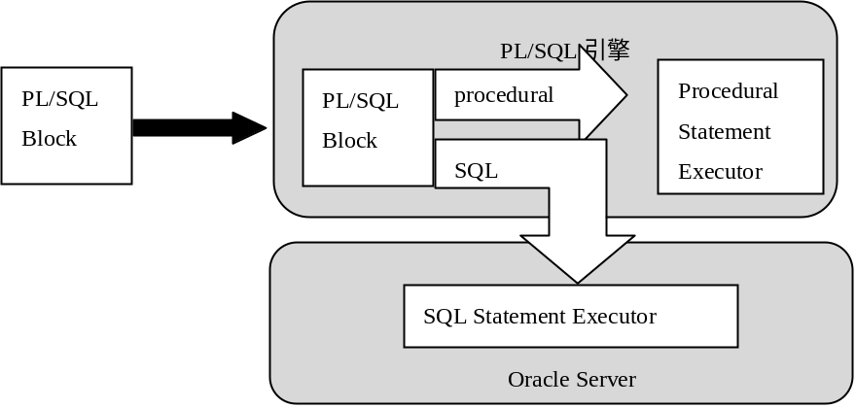
9.1.3 PL/SQL的开发和运行环境
PL/SQL编译和运行系统是一项技术而不是一个独立的产品，将这项技术想象为一个可以编译和执行PL/SQL块和子程序的引擎，这个引擎可以安装在Oracle服务器上或应用开发工具中，如Oracle Form和Oracle Reports。为此，PL/SQL能够应用在两个环境中：
  (1)Oracle数据库服务器。
  (2)Oracle开发工具。
PL/SQL引擎

Slide 9
9.1.4 运行PL/SQL程序
为了读者的方便我们将采用Oracle的示例数据库——SH方案，并以Oracle的SQL*Plus Worksheet工具来调试PL/SQL程序，通过以下方式进入编译的SQL*Plus Worksheet环境。
  1. 方式1
    (1)使用sys用户身份登录到SQL*Plus Worksheet。
    (2)对SH表和用户解锁，输入命令：ALTER USER HR IDENTIFIED BY HR ACCOUNT UNLOCK，并更改SH的用户名和密码。
    (3)使用SH用户身份登录，即可方便地以SH方案来进行操作了。

Slide 10
9.1.4 运行PL/SQL程序
  2. 方式2（这些步骤也可以方便地在OEM中完成，具体操作如下。）
    (1)使用sys用户身份登录到OEM中。
    (2)打开SH用户的属性页，修改SH用户的密码，并将该用户解锁。
    (3)在OEM中打开SQL*Plus Worksheet工具，并重新使用SH用户身份登录到SQL*Plus Worksheet中，此时即可以SH方案来操作。

Slide 11
9.2 在PL/SQL中执行SQL语句
9.2.1 执行SELECT语句
  在PL/SQL程序中，使用SELECT INTO语句查询一条记录的信息，其语句格式为：
    SELECT expression _list INTO variable_list | record_variable
    FROM table_name WHERE condition;
  其中，expression _list指定选择的列或表达式；variable_list指定接收查询结果的标量变量名，record_variable用于指定接收查询结果的记录变量名，接收查询结果可以使用标量变量也可以使用记录变量，当使用标量变量时，变量的个数、顺序应该与查询的目标数据相匹配；table_name指定表或视图名；condition指定查询结果满足的条件。

Slide 12
9.2.2 执行DML语句
SQL的DML语句有三种，它们是：
  1. 执行INSERT语句
  2. 执行UPDATE语句
  3. 执行DELETE语句

Slide 13
9.2.3 执行事务处理语句
在PL/SQL程序中，可以使用DML语句，这些DML语句构成了Oracle数据库事务。与在SQL操作中可以使用COMMIT、ROLLBACK、SAVEPOINT等语句处理事务一样，在PL/SQL程序中，同样可以使用上述事务处理语句处理Oracle数据库事务。并且在PL/SQL程序中使用事务处理语句的语法，与在SQL操作中使用事务处理语句的语法完全一致。

Slide 14
9.3 PL/SQL程序控制结构
9.3.1 顺序结构
  顺序结构的PL/SQL程序，是按照代码中语句的排列顺序，从前到后依次执行。由于程序控制逻辑简单，因此，顺序结构的PL/SQL程序一般只能完成比较简单的功能。在前面的9.1节与9.2节中PL/SQL程序的例子，均为顺序结构的PL/SQL程序。

Slide 15
9.3.2 分支结构
在PL/SQL中，可以通过以下两种方式来实现分支结构。
  1. IF语句
  2. CASE语句

Slide 16
9.3.3 循环结构
在编写PL/SQL代码时，有时需要某一程序段重复执行，PL/SQL提供的循环结构就是完成这一功能的。循环结构控制重复执行某一程序段，直到满足指定的条件后退出循环。使用循环结构编写PL/SQL程序时，注意一定要确保相应的退出条件得到满足，以免形成死循环。
在PL/SQL语言中，循环结构有三种形式，分别为：
  1. LOOP循环
  2. WHILE循环
  3. FOR循环

Slide 17
9.3.4 GOTO语句与NULL语句
PL/SQL语言除了提供上述构成分支结构和循环结构的语句外，还提供了：
  1.顺序控制语句GOTO
  2.空操作语句NULL
与构成分支结构和循环结构的语句相比，顺序控制语句GOTO和空操作语句NULL较少使用。

Slide 18
上机实训：实现数据交换
实训内容和要求
  孙颖利用外部变量，要实现两个PL/SQL程序间的数据交换。
实训步骤（见正文第215P）

Slide 19
本 章 小 结
本章介绍PL/SQL程序设计，在学习了本章之后，读者要了解PL/SQL语言中PL/SQL块、变量、数据类型等基本概念；掌握SQL语句在PL/SQL程序中的使用方法；会使用分支、循环等语句，构成分支结构、循环结构的程序，实现程序的顺序控制。

Slide 20
习 题
一、填空题
  1．PL/SQL匿名块，是指_____________________。
  2．顺序结构的PL/SQL程序，是________________。
  3．在PL/SQL中，可以通过_______________或者_______________来实现分支结构。
  4．_________用于改变PL/SQL程序的执行顺序。
  5．PL/SQL程序的错误可以分为两类：一类是___________；另一类是___________。
二、选择题
  1．标识最大长度为( )个字符。
    A．10 B．20
    C．30 D．40

Slide 21
习 题
  2．( )为条件表达式。
    A．condition B．exit
    C．name D．for
  3．LOOP指定循环语句开始，( )指定循环语句结束。
    A．LOOPS B．END LOOP
    C．END D．LOOP END
三、上机实验
  实验一：内容要求
    在emp表中查询部门号为30的所有人员的管理层次图。
  实验二：内容要求
    在emp表中查询员工SMITH的各个层次领导。

